Slide 1
LAB 1 Deposit/Withdraw Ether
Hanif Shafwan Mahib
1103194150

Slide 2
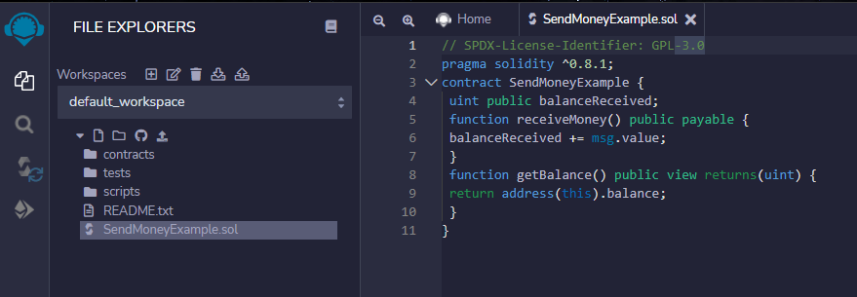
Buka web http://remix.ethereum.org/
Buat file baru yang bernama SendMoneyExample.sol dan masukan source code berikut

Slide 3
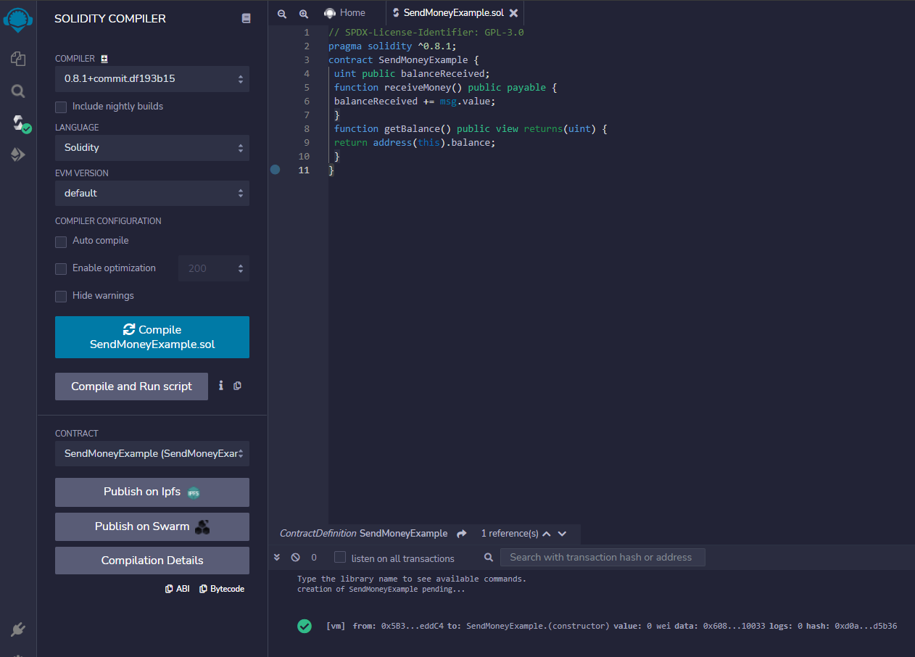
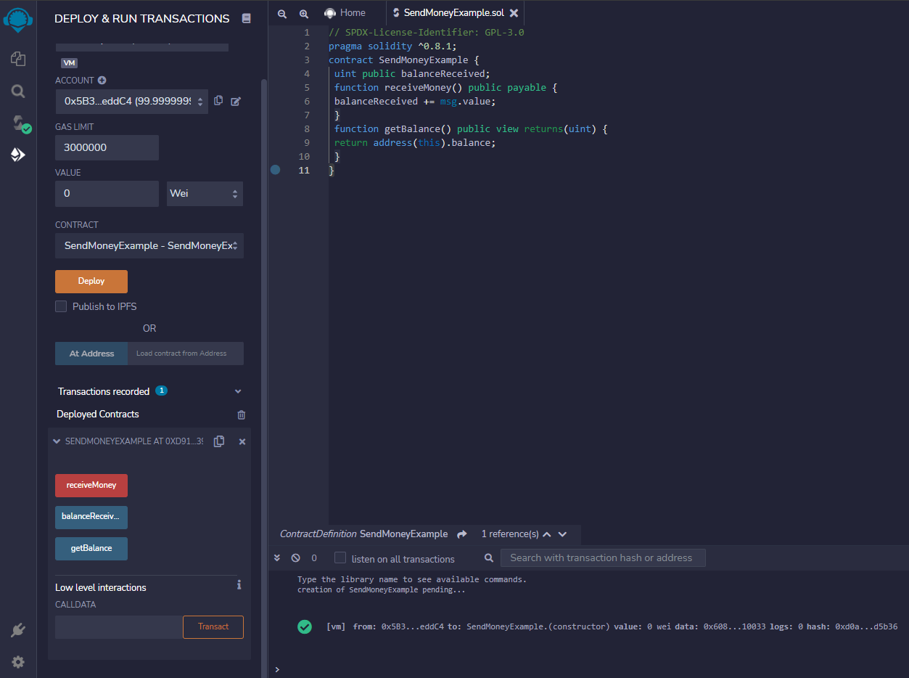
3. Melakukan compile menggunakan compiler 0.8.1 lalu deploy

Slide 4
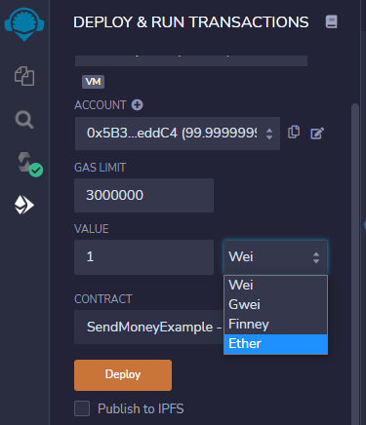
4. Menambahkan balance menggunakan 1 ether

Slide 5
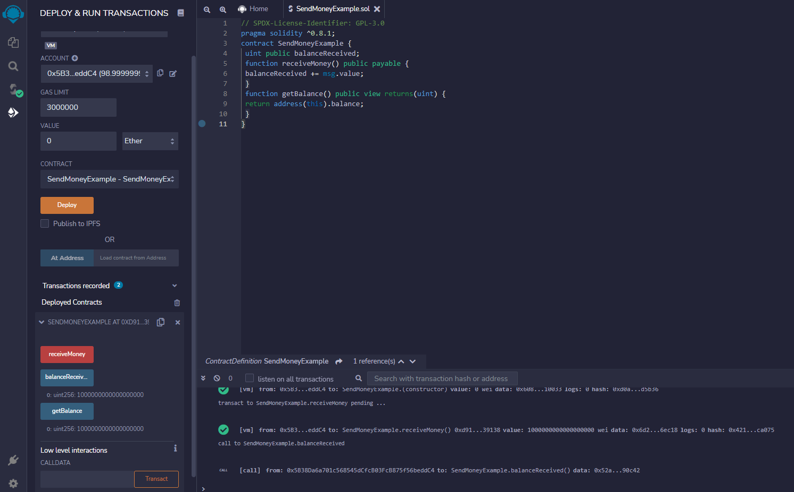
5. Klik receive money, balance receive dan get balance untuk mengecek apakah sudah terisi atau belom

Slide 6
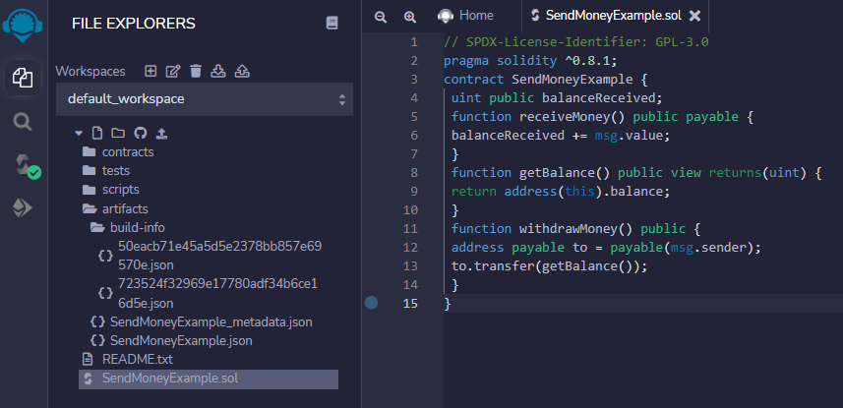
6. Tambahkan fungsi dengan nama “withdrawMoney” pada source code, untuk melakukan witdraw

Slide 7
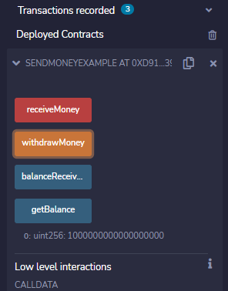
7. Melakukan deploy ulang dan akan muncul tampilan seperti ini

Slide 8
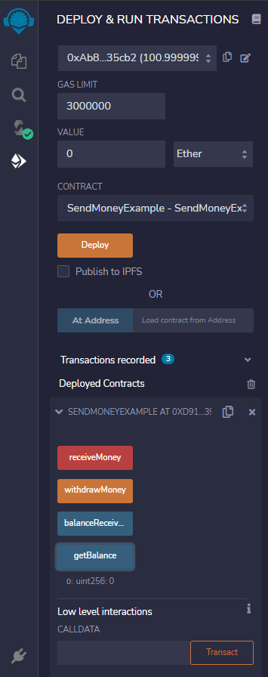
8. Melakukan “witdrawMoney” dengan akun lain dan get balance akan berubah menjadi 0, namun yang diakun tersebut akan bertambah. Dan yang bertambah hanya 0.99999 karena ada potongan langsung

Slide 9
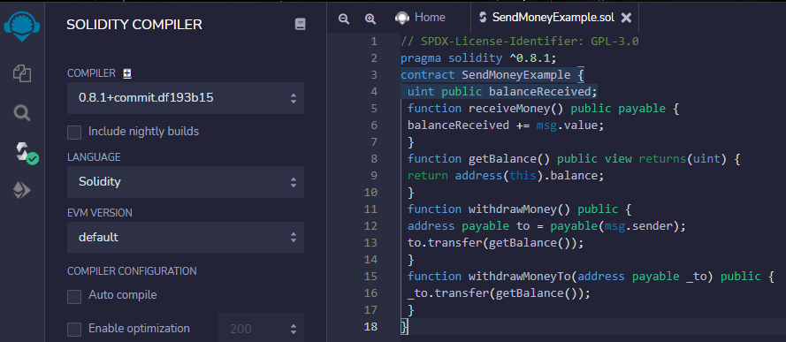
9. Tambahkan funsi lagi dengan nama “withdrawMoneyTo” pada source code, perbedaan dengan fungsi sebelumnya itu “withdrawMoneyTo” dapat mencairkan ether dengan alamat spesifik.

Slide 10
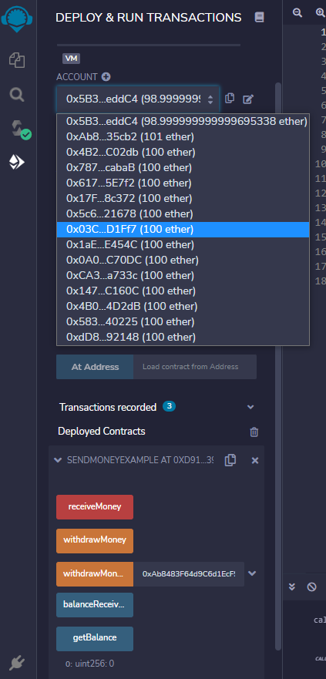
10. Melakukan deploy lalu tambahkan nilai balance, copy alamat wallet akun lain setelah itu pindah lagi ke akun pertama lalu paste alamat di withdrawMoneyTo dan klik tombol withdrawMoneyTo. Maka akun lain yang dipilih akan bertambah 1 ether full.

Slide 11
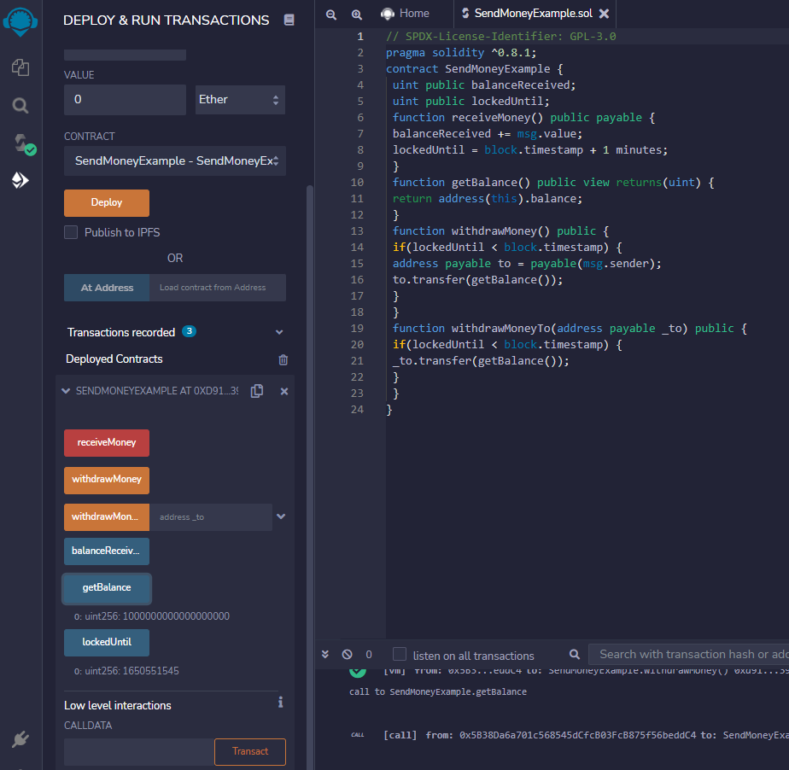
11. Klik "withdrawMoney" dan tidak ada yang terjadi. Saldo tetap sama sampai 1 Menit berlalu sejak ditekan "receiveMoney" baru wallet akan bertambah.

